Slide 1
ChatGPT pour le #GCnumérique
L’incidence que cette technologie pourrait avoir sur notre travail
David Pepin
Agent libre Février 2023
pepin.david@gmail.com @quidampepin

Slide 2
Mon avis
À quoi s’attendre de cette présentation
ChatGPT est un outil puissant qui peut nous aider dans le processus de conception.
Mais on ne peut pas s’y fier pour fournir des réponses précises aux utilisateurs.
Utilisez-le avec prudence.

Slide 3
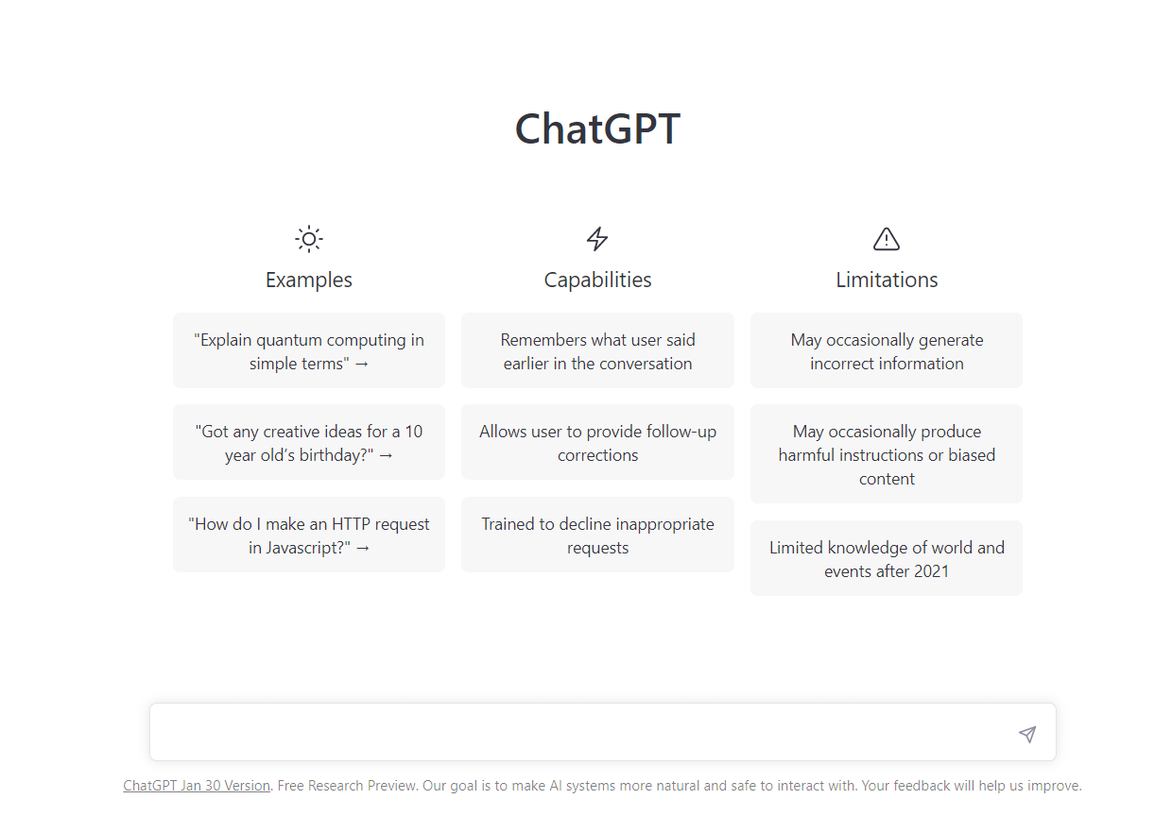
But et contexte
ChatGPT a pris le monde d’assaut à la fin de l’année 2022.
Il semblait presque magique : vous pouviez demander n’importe quoi et il vous répondait, presque comme un humain.
Ce dossier de présentation fait la chronique de l’exploration de ces questions :
ChatGPT pourrait-il nous aider dans le processus de conception de l’expérience utilisateur (EU)?
Quelle pourrait être l’incidence de cette technologie sur notre travail?

Slide 4
Qu’est-ce que ChatGPT?
ChatGPT (abréviation de Chat Generative Pre-trained Transformer) est un outil de traitement du langage naturel, développé par OpenAI.
Il utilise des algorithmes d’apprentissage automatique pour générer des réponses de type humain aux saisies de texte.
Traitement du langage naturel
Saisie de texte
Résultat de type humain

Slide 5
Comment fonctionne-t-il?
Le traitement du langage naturel (TLN) est un domaine de l’intelligence artificielle (IA).
Les algorithmes du TLN sont formés à partir de grands ensembles de données du langage humain.
Le TLN utilise des techniques statistiques pour comprendre les requêtes et générer des réponses de type humain à des saisies de texte.
ChatGPT est formé au préalable à partir d’un très grand ensemble de données sur le langage humain.
Il génère du contenu en prédisant « le meilleur prochain mot ».
Autrement dit, il ne pense pas, il ne sait rien, mais il a été formé avec suffisamment de données pour générer une réponse plausible, dans le contexte.

Slide 6
ChatGPT dans le processus de conception
Tirer parti d’une nouvelle technologie
Impressions d’ensemble
Recherche
Contenu
Prototype et code
Leçons apprises sur les invites

Slide 7
Aspects de la conception de l’EU
J’ai expérimenté différentes invites dans les catégories suivantes :
Contenu
Recherche
Prototype et code

Slide 8
Impressions d’ensemble
Ce qu’il peut et ne peut pas faire

Slide 9
Mises en garde et avertissements
Vous pouvez utiliser ChatGPT comme un outil pour vous aider, mais pas pour vous remplacer.
Relisez et révisez toujours les résultats de ChatGPT : vous ne pouvez pas vous fier à leur exactitude.
Les modèles linguistiques intériorisent souvent les biais de leurs données d’apprentissage – utilisez les résultats avec prudence.
Les sources des données d’apprentissage qui influencent les résultats ne sont pas explicites – aucune attribution aux « inspirations » – il peut être risqué d’utiliser les résultats.
ChatGPT a une version gratuite – pour le moment. Nous ne savons pas si cela va durer.
Les avancées sont très rapides dans le domaine; de meilleurs modèles pourraient être offerts dans un avenir proche.

Slide 10
Avantages et inconvénients
Utile, mais limité
Avantages
Gère diverses tâches linguistiques
Génération linguistique très rapide
Peut vous fournir une première ébauche en quelques secondes
Conversationnel : il se souvient des invites précédentes pour que vous puissiez affiner vos entrées.
Inconvénients
Aucun moyen de savoir quelles sources ont été utilisées pour influencer le résultat
Ne possède pas de véritables « connaissances »
Produit beaucoup de contenu banal ou général
Très doué pour vous dire n’importe quoi avec aplomb
C’est comme un assistant qui peut effectuer rapidement un très large éventail de tâches linguistiques, y compris le codage, avec une extrême rapidité, mais sans aucune idée de ce qui est approprié ou exact.
Il ne sera pas agacé, fatigué ou ennuyé. Mais il n’aura pas toujours raison, même s’il en aura l’air!
Notes:
Christine Lemmer-Webber – « mansplaining as a service » – https://octodon.social/@cwebber/109462369670144568

Slide 11
Recherche
Génère des scénarios d’essais d’utilisabilité
Résume la rétroaction
Crée des personas
Imagine des flux d’utilisateurs
Remue-méninges d’options

Slide 12
Génère des scénarios d’essais d’utilisabilité
Invite
Prompt:
I'm a UX researcher. I'm trying to assess if the Government of Canada web pages about the Child care benefit really help people get their answers. To do this, I will conduct moderated usability testing with real participants. I need help generate task scenarios to test.
The tasks should cover:
- Eligibility
- How much can be received
- How to apply
- What to do to keep receiving it
Each task scenario should be written at the 2nd person. It should be concrete, and there should be a clear answer the participant could provide.
Sample scenarios:
If you were separated and sharing custody, could the two of you choose what percentage of the Canada Child Benefit each of you will get?
Does it take longer to get your first Canada Child Benefit payment if you apply by mail than if you register/use My Account and apply online?
Generate 10 usability testing scenarios following these instructions.

Slide 13
Génère des scénarios d’essais d’utilisabilité
Résultat
You have recently had a baby and are wondering if you are eligible for the Canada Child Benefit. How would you find out if you are eligible and what information would you need to apply?
You have received the Canada Child Benefit for the past year, but your income has recently increased. How would you find out if this change affects your eligibility for the benefit and how would you update your information?
You are planning on applying for the Canada Child Benefit and are wondering how much you can expect to receive. How would you find out how much you are eligible to receive and what factors are taken into consideration when calculating the amount?
You are ready to apply for the Canada Child Benefit and want to know the different options for submitting your application. How would you find out how to apply and what documents and information you need to provide?
You have been receiving the Canada Child Benefit for a few months and are wondering if there is anything you need to do to continue receiving it. How would you find out what steps you need to take to maintain your eligibility for the benefit?
You have recently moved to a new province and are wondering if this affects your eligibility for the Canada Child Benefit. How would you find out if your new location changes your eligibility and what steps you need to take to update your information?
You are considering applying for the Canada Child Benefit but are not sure if you meet the income requirements. How would you find out what the income limits are and how your income is calculated for the benefit?
You have heard that the Canada Child Benefit amount is adjusted based on the number of children in your family. How would you find out how the number of children in your family affects the amount you receive and how this is calculated?
You have recently had another child and want to know how this affects your Canada Child Benefit payments. How would you find out if you need to update your information and how this will affect the amount you receive?
You have been receiving the Canada Child Benefit for a few years and are wondering if there have been any changes to the program or eligibility requirements. How would you find out if there have been any updates and how they might affect your benefit payments?

Slide 14
Résume la rétroaction
Invite
Prompt:
I will paste comments collected on pages related to Employment Insurance.
Give me this info about that data:
- top 5 issues encountered by users, along with a representative comment for that issue
- ideas on how to solve these issues
Give me your reply in a table format.
(then copied the first 100 comments)

Slide 15
Résume la rétroaction
Résultat
Issue | Representative comment | Ideas for Solution
Applying for benefits | "I need to apply for benefits" | Provide clear instructions and a link on how to apply for benefits on the Employment Insurance (EI) website.
Difficulty finding where to apply for benefits | "Why is it so difficult to find where to apply for EI! I keep being lead in a circle though these information documents but can't find where to actually apply!" | Make the link to apply for benefits more prominent on the EI website.
Difficulty navigating the EI website | "Doing this on my phone and went in contacts to get a phone number and I canâ€™t figure out how to get back to where I was" | Improve the navigation and design of the EI website to make it easier for users to find and access the information they need.
Unable to access or reactivate a previous EI claim | "Trying to reactivate old claim will not except the information I am providing" | Make it clear on the EI website how to access or reactivate a previous claim, and provide assistance for users who are experiencing difficulties doing so.
Difficulty contacting a representative for assistance | "Need to speak to a representative" | Provide clear information on the EI website on how to contact a representative for assistance, including phone numbers and email addresses. Consider offering live chat.
Notes:
Remarque : est-ce exact? Pouvez-vous vous y fier? Cela vaut la peine de s’y pencher.

Slide 16
Résume la rétroaction
Réflexions
Utilisation prometteuse : alimenter une grande quantité de commentaires et obtenir tout de suite un « instantané »
Est-ce exact? Pouvez-vous vous y fier? Il faudrait comparer avec l’analyse humaine.
Que perdez-vous, que gagnez-vous, par rapport à une analyse humaine?
Est-il éthique d’alimenter l’algorithme avec des commentaires d’utilisateurs qui n’y ont jamais consenti?
Il serait probablement préférable de disposer d’une version locale d’un outil similaire :
possibilité de le configurer pour l’alimenter avec plus de commentaires
possibilité d’ajuster les paramètres
garantie que les commentaires ne seront pas utilisés par OpanAI
Notes:
Remarque : est-ce exact? Pouvez-vous vous y fier? Cela vaut la peine de s’y pencher.

Slide 17
Crée des personas
Invite
Prompt: Here's the description of a page I'm working on (Health Infobase - Health data in Canada): Data tools, infographics, charts and blogs about health data in Canada. The data products accessible from this page cover a wide range of topics (covid-19, mental health, opioids, all sorts of diseases and infections, determinants of health, etc.). The products are designed for the general public, health data enthusiasts, and public health specialists. Most products show key insights from the data, some way to explore the data (interactive visualization), and access to raw data.
Create 5 behavioral personas for that content.
For each persona, include:
A representative title (for example: the Health journalist)
Goals
Needs
Opportunities
Challenges
Data tasks (what do they want to do with the data)
Design implications
Start with the first persona.

Slide 18
Crée des personas
Résultat
Title: The Health Data Enthusiast
Goals: To stay up-to-date on the latest health data trends and findings in Canada, to learn more about health data analysis and visualization techniques, and to share their knowledge with others.
Needs: Access to high-quality, reliable health data sources, easy-to-use data visualization tools, and clear, concise explanations of the data.
Opportunities: The Health Infobase provides a wide range of data products on a variety of health topics, allowing the Health Data Enthusiast to explore and learn about different areas of health data. The interactive visualizations and access to raw data also provide opportunities for hands-on learning and experimentation.
Challenges: Sifting through large amounts of data and understanding technical terms and concepts can be overwhelming for the Health Data Enthusiast. It may also be challenging to find data products that are tailored to their level of expertise.
Data tasks: The Health Data Enthusiast may want to explore different data products, filter and sort data, create custom visualizations, and download raw data for further analysis.
Design implications: It is important for the design of the Health Infobase to be user-friendly and intuitive, with clear navigation and explanations of the data. Providing a range of data products at different levels of complexity and offering tools and resources for learning about health data analysis and visualization can also be helpful for the Health Data Enthusiast.
Cinq personas
L’enthousiaste des données de santé
Le spécialiste de la santé publique
Le journaliste du secteur de la santé
Le citoyen préoccupé
Le professionnel de la santé
Notes:
Remarque : pas très utile – mais pas très différent d’un rapport coûteux réalisé par un consultant pour l’Agence de la santé publique du Canada…

Slide 19
Imagine des flux d’utilisateurs
Invite
Prompt:
You're a service designer. You're working on improving the way people can get access to the Guaranteed Income supplement from the Government of Canada.
Create the complete user flow for that service.
For each step, include opportunities and challenges.
Give your answer in a table format.

Slide 20
Imagine des flux d’utilisateurs
Résultat
Step | Opportunities | Challenges
1. Determine eligibility for GIS | Providing clear and accurate information on the eligibility criteria can help users understand whether they may be eligible for GIS. | Some users may have difficulty understanding the eligibility criteria or may not have all the necessary documentation to determine their eligibility.
2. Complete the application form | Providing clear instructions and examples on the application form can help users complete it accurately and efficiently. | Some users may have difficulty completing the application form due to a lack of understanding or difficulty with reading or writing.
3. Submit the application form | Offering multiple options for submitting the application form (e.g. online, by mail, in person) can make it more convenient for users. | Some users may have difficulty accessing the necessary technology or transportation to submit the application form.
4. Wait for a response | Providing regular updates on the status of the application can help reduce anxiety for users who are waiting for a response. | The waiting period for a response may be lengthy, which can be frustrating for users.
5. Attend an in-person appointment (if required) | Providing clear information on the location and purpose of the in-person appointment can help users prepare and feel more comfortable attending. | Some users may have difficulty accessing the location of the appointment or may have mobility issues that prevent them from attending.
6. Receive the GIS payment | Providing clear instructions on how and when users will receive their GIS payment can help them plan and budget. | Some users may have difficulty setting up a bank account or may not have access to a bank account, which could impact their ability to receive the payment.

Slide 21
Remue-méninges d’options
Invite
Prompt:
In the government of Canada, digital transformation is often hard and complex. It's difficult to work across silos (between departments and within departments), approvals take forever, evidence is often ignored, and small agile teams often have a hard time navigating big waterfall organizations. You are tasked with helping the management team come up with innovative ideas to help solve these issues.
Generate 10 ideas to help with these issues.

Slide 22
Remue-méninges d’options
Résultat
Implement agile methodologies: Agile methodologies, such as Scrum and Kanban, prioritize flexibility and rapid iteration. (...)
Use design thinking: Design thinking is a human-centered approach to problem-solving that can help teams identify and solve complex challenges. (...)
Establish clear decision-making processes: By creating clear processes for making decisions, teams can move forward more quickly and effectively. (...)
Encourage open communication: Encouraging open communication and collaboration can help teams work more effectively across silos and within departments.(...)
Leverage data and analytics: By using data and analytics to inform decision-making, teams can make more informed and evidence-based decisions.
Foster a culture of innovation: Encouraging a culture of innovation can help teams think outside the box and come up with creative solutions to complex challenges. (...)
Establish cross-functional teams: By bringing together experts from different departments and areas of expertise, cross-functional teams can work more effectively to tackle complex challenges. (...)
Implement tools and technologies: There are many tools and technologies available that can help teams work more effectively and efficiently. (...)
Establish clear goals and objectives: By setting clear goals and objectives, teams can better understand what they are working towards and how their efforts fit into the bigger picture. (...)
Encourage continuous learning: By encouraging a culture of continuous learning, teams can stay up-to-date with the latest trends and best practices in their field.

Slide 23
Contenu
Contenu existant en langage clair et simple
Traduire
Paraphraser
Résumer l’information complexe
Regrouper des éléments (AI)
Obtenir des exemples pour des micro-copies et des messages

Slide 24
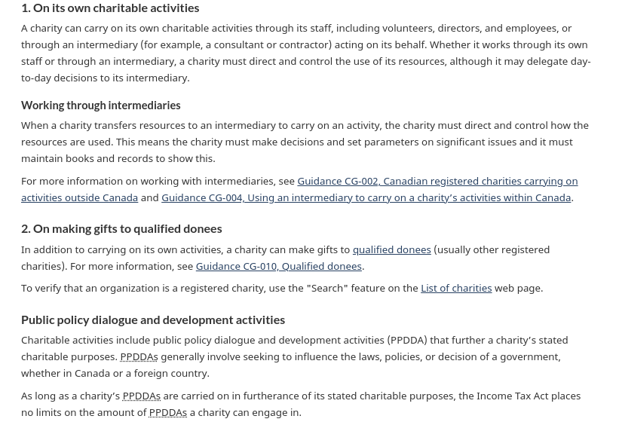
Contenu existant en langage clair et simple
Invite
Prompt:
Rewrite the following content in plain language. Use these instructions:
- aim for grade 8
- avoid passive voice, unless it's more clear that way
- avoid jargon and complex words
- use short sentences and short paragraphs
- separate the content in logical sections, with meaningful and descriptive headings
- include references to additional information (J'ai ensuite collé le contenu)
« The Hemingway App » : niveau d’écriture de 12e année

Slide 25
Contenu existant en langage clair et simple
Résultat
How charities can help
Charities can help by doing things themselves or by hiring someone else to do them. In either case, the charity must be in charge and make sure the money is used correctly. If a charity hires someone else to do the work, it must still make important decisions and keep records to show this.
Giving money to other charities
Charities can also give money to other registered charities. To check if an organization is a registered charity, use the "Search" feature on the List of charities web page.
Influencing government decisions
Charities can try to influence government decisions as long as it helps them achieve their goals. This is called "public policy dialogue and development activities" or PPDDAs. There is no limit on how much a charity can do this.
For more information on these topics, see the following resources:
Guidance CG-002, Canadian registered charities carrying on activities outside Canada
Guidance CG-004, Using an intermediary to carry on a charity’s activities within Canada
Guidance CG-010, Qualified donees
Guidance CG-027, Public policy dialogue and development activities
« The Hemingway App » : niveau d’écriture de 9e année

Slide 26
Contenu existant en langage clair et simple
Réflexions
Utilisation prometteuse : réécrire très rapidement quelque chose
Peut donner de bons conseils sur la façon de simplifier la formulation
Il est évident qu’une relecture humaine est toujours nécessaire : que se passe-t-il si un élément important se perd dans la traduction?

Slide 27
Traduction
Invite
<h1 class="gc-thickline mrgn-tp-0">Design process</h1>
<div class="visible-xs visible-sm">
<h2 class="h3">On this page</h2>
<ul>
<li><a href="#data_product">From data to product</a></li>
<li><a href="#roadmap">Product roadmap</a></li>
</ul>
</div>
<p>This design process is not a mandatory process. It’s a suggested process to help you design the best possible product.</p>
<h2 id="data_product">From data to product</h2>
<p>The design process should always have the<strong> end user</strong> in mind: </p>
<ul>
<li><strong>Who </strong>is the product for? </li>
<li>What will they <strong>do </strong>with the data?</li>
<li>How can the product help them get <strong>what they need</strong> from the data? </li>
</ul>
Prompt:
Translate the content of this HTML in French, and give me back the translated HTML:

Slide 28
Traduction
Résultat
<h1 class="gc-thickline mrgn-tp-0">Processus de design</h1>
<div class="visible-xs visible-sm">
<h2 class="h3">Sur cette page</h2>
<ul>
<li><a href="#data_product">De la donnée au produit</a></li>
<li><a href="#roadmap">Feuille de route du produit</a></li>
</ul>
</div>
<p>Ce processus de design n'est pas un processus obligatoire. C'est un processus suggéré pour vous aider à concevoir le meilleur produit possible.</p>
<h2 id="data_product">De la donnée au produit</h2>
<p>Le processus de design doit toujours avoir l'<strong>utilisateur final</strong> à l'esprit :</p>
<ul>
<li><strong>Qui</strong> est le produit pour ?</li>
<li>Qu'est-ce qu'ils vont <strong>faire</strong> avec les données ?</li>
<li>Comment le produit peut-il les aider à obtenir <strong>ce dont ils ont besoin</strong> à partir des données ?</li>
</ul>
Notes:
Remarque : la traduction est médiocre

Slide 29
Paraphraser
Invite
Prompt:
Could you paraphrase this:
The exact amount you receive will be determined once your application is processed.
Up to 15 weeks of sickness benefits are available. The number of weeks of benefits you get depends on how long you’re unable to work for medical reasons. You could receive 55% of your insurable earnings* up to a maximum of $650 a week. The amount you receive depends on your insurable earnings before taxes in the past 52 weeks or since the start of your last claim, whichever is shorter.
*Insurable earnings include most of the different types of compensation from employment, such as wages, tips, bonuses and commissions. The Canada Revenue Agency determines what types of earnings are insurable.

Slide 30
Paraphraser
Résultat
If you are unable to work due to medical reasons, you may be eligible to receive sickness benefits for up to 15 weeks. The amount of benefits you receive will be based on your previous insurable earnings, which includes most types of income from employment like wages, tips, bonuses, and commissions. The Canada Revenue Agency determines which types of earnings are considered insurable. You may receive up to 55% of your insurable earnings, up to a maximum of $650 per week. The amount you receive will be determined once your application has been processed.

Slide 31
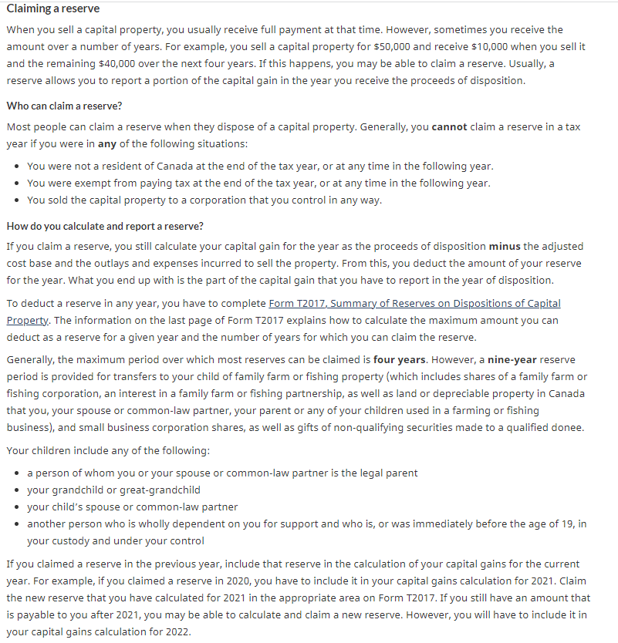
Résumer l’information complexe
Invite
Prompt:
Could you summarize this complex information in a digestible manner?

Slide 32
Résumer l’information complexe
Résultat
A reserve is a way to report a portion of the capital gain from the sale of a capital property in the year that the proceeds of the sale are received, rather than in the year the property is sold. Most people can claim a reserve when they dispose of a capital property, as long as they are Canadian residents and not exempt from paying tax. A reserve can be claimed over a maximum period of four years, except in the case of transfers of family farm or fishing property or small business corporation shares to a child, or gifts of non-qualifying securities to a qualified donee, in which case the maximum reserve period is nine years. To claim a reserve, you must complete Form T2017 and follow the instructions for calculating the maximum reserve amount and the number of years for which it can be claimed. Any reserve claimed in a previous year must be included in the calculation of capital gains for the current year. A capital gain from a reserve qualifies for the capital gains deduction only if the original capital gain was from a property eligible for the deduction. If you donate a non-qualifying security to a qualified donee and have a capital gain, you may be able to claim a reserve in order to postpone the inclusion of the capital gain in income.

Slide 33
Regrouper des éléments (AI)
Invite
Blood and metabolic diseases
Cancer
Cardiovascular diseases
Chronic diseases
COVID-19
Developmental disorder
Digestive diseases
Disabilities
Musculo-skeletal disorders
Neurological diseases
Respiratory diseases
Sexually transmitted infections
Antimicrobial
Prescription drugs
Vaccines
Hospitals
Obesity
Physical activity
Radon
Sleep
Wildfires
Brain injuries
Consumer product injuries
Death
Drowning
Self-harm and suicide
Violence
Child maltreatment
Mental illness
Positive mental health
Self-harm and suicide
Violence
BIPOC
Birth
Children
Family
Inequalities
Maternity
Alcohol
Cannabis
Opioids
Smoking and vaping
Stimulants
Supervised consumption sites
Prompt:
Group the following tags in 5 to 8 top categories.
Answer in a table format. Left column: Top categories. Right column: topics.

Slide 34
Regrouper des éléments (AI)
Résultat
Top categories | Tags
Health conditions | Blood and metabolic diseases, Cancer, Cardiovascular diseases, Chronic diseases, COVID-19, Developmental disorder, Digestive diseases, Disabilities, Musculo-skeletal disorders Neurological diseases Respiratory diseases, Sexually transmitted infections
Medical treatments | Antimicrobial, Prescription drugs, Vaccines, Hospitals
Health behaviors | Obesity, Physical activity, Radon, Sleep, Wildfires, Alcohol, Cannabis, Opioids, Smoking and vaping, Stimulants, Supervised consumption sites
Health outcomes | Brain injuries, Consumer product injuries, Death Drowning, Self-harm and suicide, Violence, Child maltreatment
Mental health | Mental illness, Positive mental health, Self-harm and suicide, Violence
Demographics | BIPOC, Birth, Children, Family, Inequalities, Maternity
Notes:
Remarque : ce n’est pas exactement la façon dont j’ai regroupé les choses moi-même, mais ce n’est pas un mauvais point de départ.

Slide 35
Obtenir des exemples pour des micro-copies et des messages
Invite
Prompt:
Write 3 error messages for when the user enters a wrong password.
Make the messages short, useful, and helpful.
Use 3 different tones: serious, casual, silly.

Slide 36
Obtenir des exemples pour des micro-copies et des messages
Résultat
Serious: "Incorrect password. Please try again or contact the system administrator for assistance."
Casual: "Oops, that password isn't quite right. Give it another shot or maybe try resetting your password."
Silly: "Wrong-o! That password is not the one. Maybe try something else, like 'password123' or 'qwertyuiop'?"

Slide 37
Prototype et code
Crée des fichiers svg pour Figma
Génère du code HTML
Aide avec CSS
Comprends une expression normale
Écris des métadonnées
Écris des données structurées
Tâches de programmation répétitives
Explique un élément d’un programme
Programme un formulaire dans JavaScript
Crée des scripts dans Python

Slide 38
Crée des fichiers svg pour Figma
Invite
Prompt:
I'm working on a prototype in Figma for a web app. Could you create 3 minimalistic SVG icons for me:
- Home
- Twitter
- Email

Slide 39
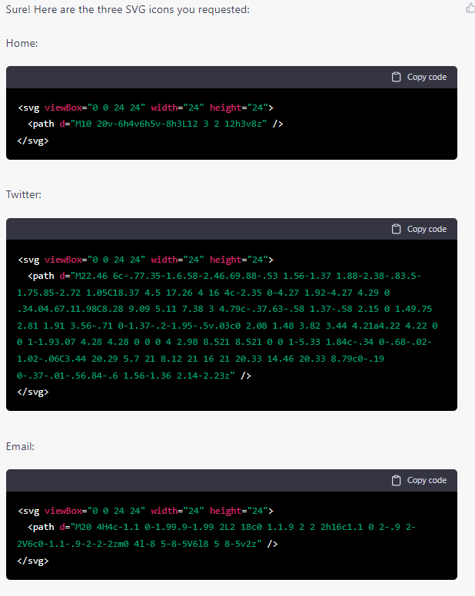
Créer des fichiers svg pour Figma
Résultat

Slide 40
Générer du code HTML
Invite
# This is my heading text
After several unsuccessful attempts in the past, I decided to create a personal publishing space. Why not just talk about a blog? Because it won't just be a space for posting blog posts. There will also be short fiction texts, as well as notes, to quickly share a link or an idea.
## My favorite subjects
Much of what I plan to write is related to my work:
content design
UX
Government of Canada web presence and service delivery
evidence-based continuous improvement
I intend to do it while respecting my code of ethics, of course (I want to write a post on this question, but in the meantime this post written by Sean Boots reflects my position quite well: [Principles for blogging as a public servant](https://sboots.ca/2020/01/21/principles-for-blogging-as-a-public-servant/).
## Not limited to work
But I will not limit myself to my work, particularly in the Fiction section. I'll talk about whatever I want to, in my own way.
In short, this should be a rather eclectic publishing space.
Prompt:
Turn this into HTML code:

Slide 41
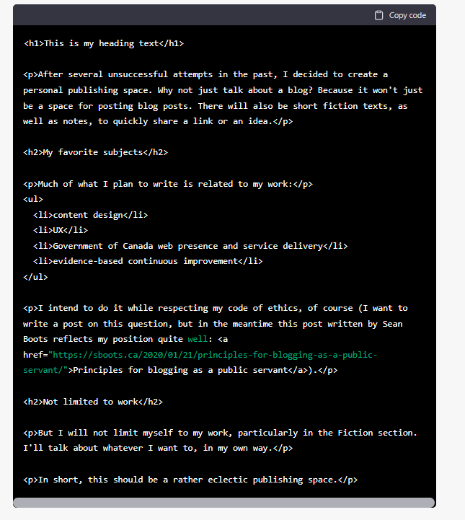
Générer un code HTML
Résultat

Slide 42
Aider avec CSS
Invite
Prompt:
I have this code for a button:
<button type="submit" class="apply-button">Apply</button>
Could you generate the CSS for the apply-button class so that:
- the font is a bit bigger than the rest of the text
- the background color is #26374A
- the font text is white
- there's a bit of spacing all around the text
- the button has a radius that makes it look like a pill

Slide 43
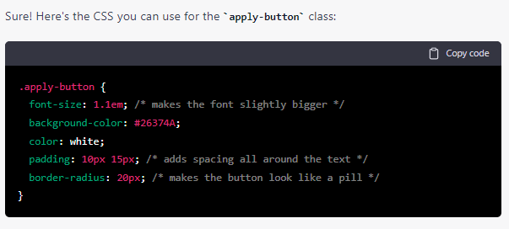
Aider avec CSS
Résultat
Notes:
Remarque : cela permet d’effectuer le prototypage rapidement

Slide 44
Comprendre Regex
Invite et résultat : expliquer un Regex
Output: …
In other words, this regular expression requires that the string:
Contains at least one lowercase letter
Contains at least one uppercase letter
Contains at least one digit
Is between 6 and 12 characters in length
…
Prompt (explain a Regex):
Could you explain this regex to me, and show me examples of what would match it and not match it?
^(?=.*[a-z])(?=.*[A-Z])(?=.*\d).{6,12}$

Slide 45
Comprendre Regex
Invite et résultat : génère une expression normale
Prompt (Create a Regex):
Create a Regex to verify if a password matches these things:
- Contains at least one lowercase letter
- Contains at least one uppercase letter
- Contains at least one digit
- Is between 6 and 12 characters in length
Expression normale créée à partir des instructions :
Notes:
Remarque : Les expressions normales me sont toujours aussi mystérieuses…

Slide 46
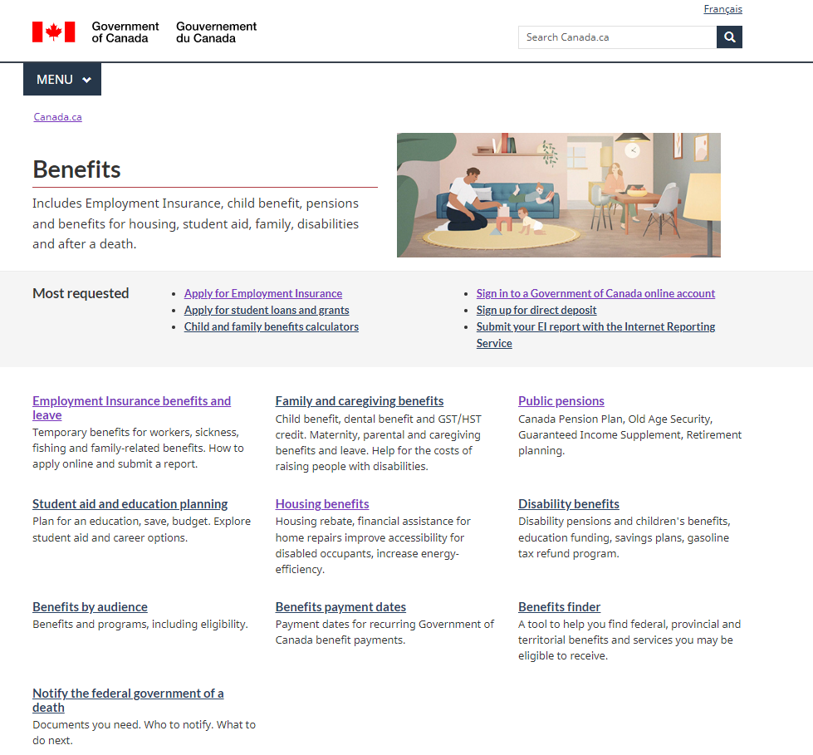
Écrire des métadonnées
Invite
Prompt:
I will paste the content of an HTML page. Please fill out these metadata fields. Use meaningful and representative keywords:
<meta name="description" content=""/>
<meta name="keywords" content=""/>
(then pasted the content of the Benefits theme page)

Slide 47
Écrire des métadonnées
Résultat
<meta name="description" content="Information and access to Canadian government benefits, including Employment Insurance, child benefit, pensions, student aid, and assistance for housing, families, and individuals with disabilities. Includes information on how to apply for benefits and payment dates for recurring payments. Also includes a benefits finder tool and information on how to notify the government of a death." />
<meta name="keywords" content="Canadian government benefits, Employment Insurance, child benefit, pensions, student aid, housing assistance, family benefits, disability benefits, benefit payment dates, benefits finder, notify government of death" />

Slide 48
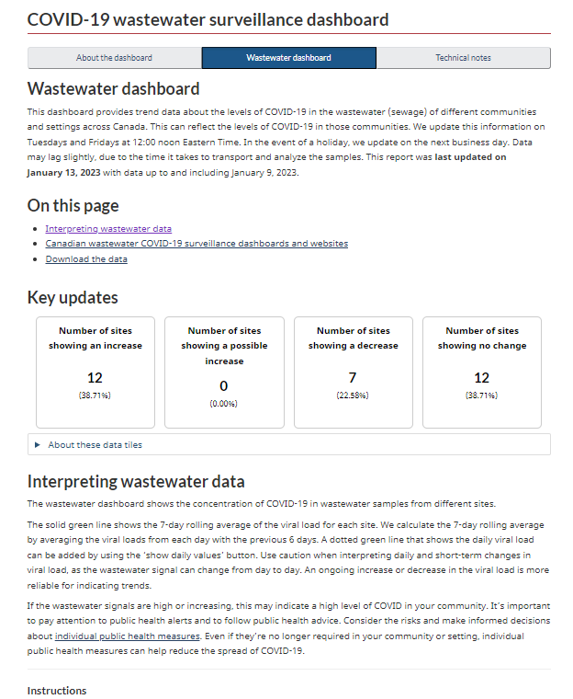
Écrire des données structurées
Invite
Prompt: I will paste some HTML. Write structured data for it, using the FAQ schema. Include the following questions, and give a short, plain language answer:
- What is the COVID-19 wastewater dashboard?
- How to interpret wastewater data?
- Where is the data from?
(J'ai ensuite collé le contenu du page)

Slide 49
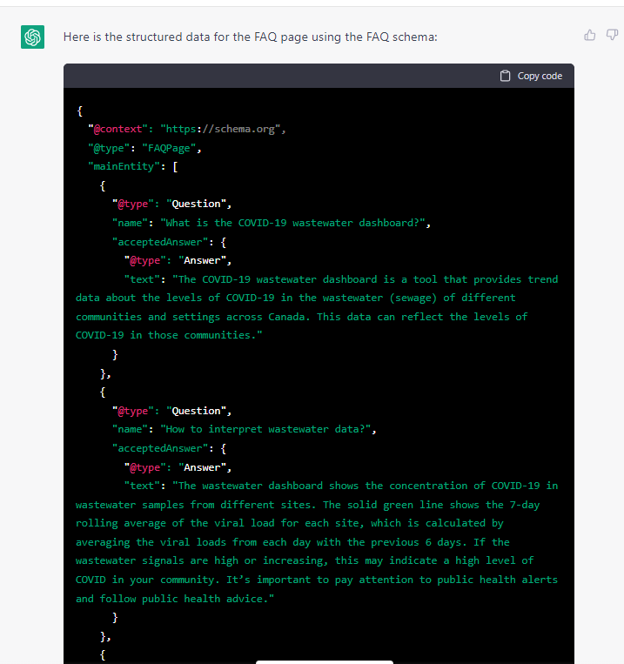
Écrire des données structurées
Résultat
Code JSON-LD valide à coller dans le code HTML
Notes:
Remarque : cela fonctionne. Mais du code JSON-LD manuel est-il l’option à privilégier ici?

Slide 50
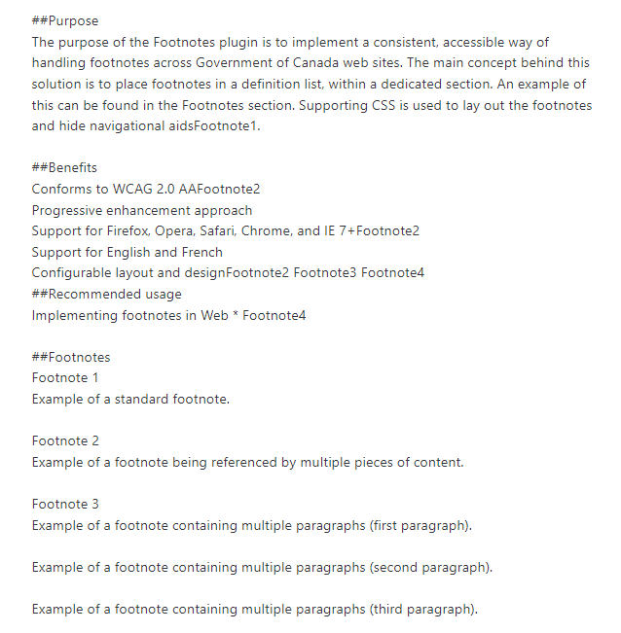
Tâches de programmation répétitives
Invite
Prompt: Here's the code to add foonote in the body of and HTML page:
<sup id="fn1-rf"><a class="fn-lnk" href="#fn1"><span class="wb-inv">Footnote </span>1</a></sup>
And the code to add the foonote at the end:
<aside class="wb-fnote" role="note">
<dl>
<dt>Footnote 1</dt>
<dd id="fn1">
<p>Example of a standard footnote.</p>
<p class="fn-rtn"><a href="#fn1-rf"><span class="wb-inv">Return to footnote </span>1<span class="wb-inv"> referrer</span></a></p>
</dd>
</dl>
</aside>
Use this sample to give me the HTML version of this text:

Slide 51
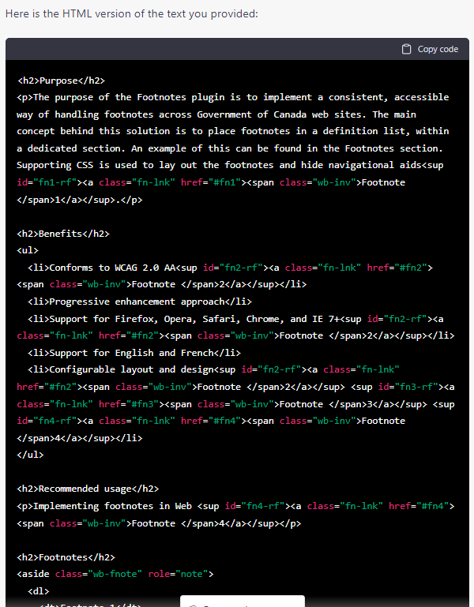
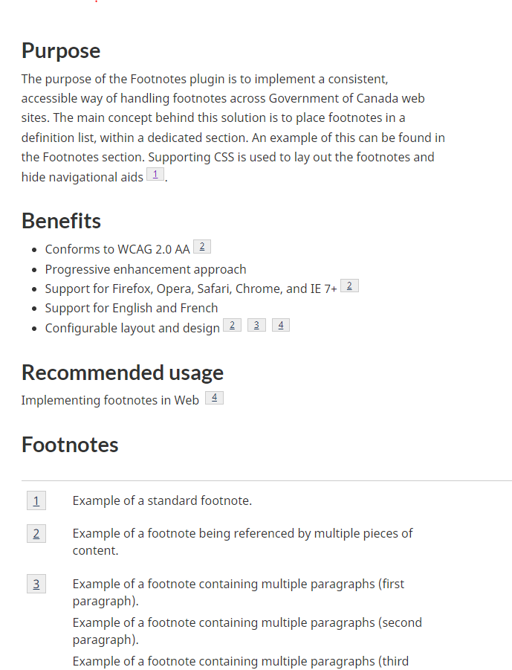
Tâches de programmation répétitives
Résultat

Slide 52
Expliquer un élément d’un programme
Invite
from nltk.tokenize import RegexpTokenizer
tokenizer = RegexpTokenizer('\w+')
tokens = tokenizer.tokenize(revised_text)
words = []
for word in tokens:
words.append(word.lower())
#remove stop words from the tokens to get only the meaningful words
nltk.download('stopwords')
sw_en = nltk.corpus.stopwords.words('english')
words_ns_en = []
for word in words:
if word not in sw_en:
words_ns_en.append(word)
#get the 15 most used words in the text
from nltk import FreqDist
fdist1_en = FreqDist(words_ns_en)
most_common_en = fdist1_en.most_common(20)
mc_en = pd.DataFrame(most_common_en, columns =['Word', 'Count'])
mc_en = mc_en[['Count', 'Word']]

Slide 53
Expliquer un élément d’un programme
Résultat
This code is preprocessing some text. It does the following:
Tokenizes the text using a regular expression, which means it divides the text into individual units called tokens. The regular expression used here is '\w+', which will match any alphanumeric word character (letter or digit) and remove all other punctuation.
Converts all of the tokens to lowercase.
Removes stop words from the text. Stop words are common words that add little meaning to a text, such as "a", "and", "the", etc. The code downloads a list of stop words in English from the Natural Language Toolkit (nltk) library, and then removes those words from the list of tokens.
Counts the frequency of each remaining word in the text and gets the 20 most common words. It stores these words and their counts in a Pandas dataframe. Finally, the dataframe is rearranged so that the "Count" column appears before the "Word" column.

Slide 54
Programmer un formulaire dans JavaScript
Invite
Prompt:
I want to add a simple calculation on a webpage. I want:
- a single form field where you enter your salary
- a button to submit
- an output shown on submission, calculating 55% of the entered salary
Can you give me the HTML and JS to do that?

Slide 55
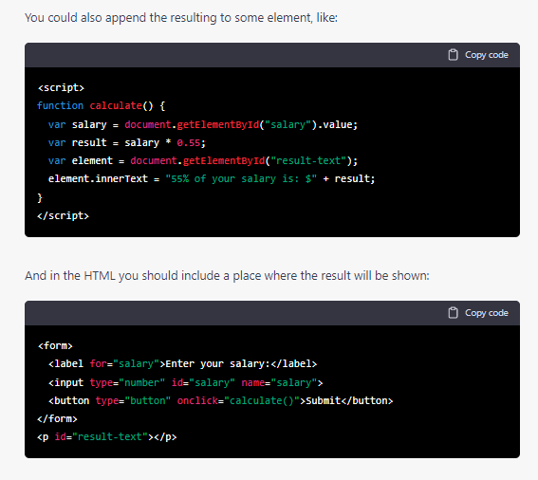
Programmer un formulaire dans JavaScript
Résultat
Notes:
Remarque : encore une fois, c’est un bon outil pour le prototypage et la validation de principe rapides. Je ne possède pas les compétences techniques nécessaires pour savoir si ce programme est optimal.

Slide 56
Programmer un formulaire dans JavaScript
Réflexions
Utilisation prometteuse : obtenir très rapidement un programme fonctionnel
Si vous n’êtes pas programmeur, vous n’avez aucun moyen de savoir s’il s’agit d’un « bon programme » – ce programme pourrait-il causer des problèmes ou être nuisible?
Parfois, il sera tout simplement erroné – et s’il est déployé, les erreurs persisteront ou augmenteront.
Notes:
Remarque : encore une fois, c’est un bon outil pour le prototypage et la validation de principe rapides. Je ne possède pas les compétences techniques nécessaires pour savoir si ce programme est optimal.

Slide 57
Créer des scripts dans Python
Invite
Prompt:
Create rock paper scissors game in Python. Make it so I can see what the computer chose. And to best of 3 rounds.

Slide 58
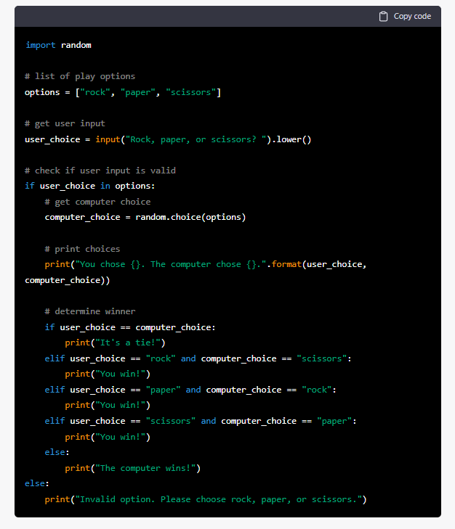
Créer des scripts dans Python
Résultat

Slide 59
Leçons apprises sur les invites
En tirer le meilleur parti

Slide 60
Écrire de bonnes invites
Il s’agit de poser la question de la bonne manière!
Faites en sorte que les invites soient concises et claires.
Fournissez suffisamment de contexte pour que ChatGPT puisse générer une réponse pertinente.
Testez différentes invites pour voir quelles réponses de ChatGPT s’avèrent les plus utiles.
Utilisez les invites comme point de départ : modifiez-les et peaufinez-les jusqu’à ce que vous vous rapprochiez de ce que vous voulez.

Slide 61
Combiner et peaufiner
C’est un outil conversationnel.
Une bonne invite n’est qu’un point de départ : vous pouvez lui demander de peaufiner, de recommencer, d’ajouter, de corriger, etc.
Si vous voulez qu’il effectue une nouvelle tâche, commencez une nouvelle conversation (les invites précédentes peuvent avoir une incidence sur ce que vous êtes en train de faire).
Vous pouvez combiner des techniques (résumer ceci, le transformer en page Web, simplifier la formulation, créer le code HTML, etc.)

Slide 62
Incidence potentielle sur la conception des sites Web du gouvernement du Canada
Imaginer l’avenir
Incidence sur la gestion du contenu et la recherche
Pression en faveur de robots conversationnels nouveaux ou améliorés
Incidence de l’automatisation sur les emplois dans le domaine de la conception
Quel rôle reste-t-il aux humains?

Slide 63
Incidence sur la gestion du contenu et la recherche
Le contenu devrait-il être traité comme des données?
Si de plus en plus de personnes obtiennent des réponses directement des robots conversationnels (Google Bard, Bing Chat), qu’est-ce que cela signifie pour l’expérience utilisateur?
Traiter le contenu comme des données aiderait-il les machines à trouver la bonne réponse (données structurées, graphes de connaissances)?
Comment pouvons-nous traiter le contenu comme des données pour l’ensemble du gouvernement dans un environnement de publication fragmenté?

Slide 64
Pression en faveur de robots conversationnels nouveaux ou améliorés
Les cadres supérieurs peuvent-ils résister au chant de la sirène?
Il se peut que les robots conversationnels maladroits du gouvernement soient comparés à des agents fluides comme ChatGPT – cela peut avoir une incidence sur les attentes des utilisateurs quant à ce qu’un robot conversationnel peut faire, en « plaçant la barre plus haute » quant aux compétences conversationnelles.
Enjeu : ChatGPT semble si bon parce qu’il n’est pas relié à des connaissances en particulier; il « génère » du contenu plausible en fonction d’immenses données de saisie. Ce qui le rend impressionnant le rend peu fiable pour fournir des réponses.
Comment pouvons-nous nous y préparer? Devrions-nous réexaminer notre décision de développer nos propres robots conversationnels?

Slide 65
Incidence de l’automatisation sur les emplois dans le domaine de la conception
Certains rôles deviendront-ils désuets?
Les tâches de conformité simples sont facilement automatisables. Des choses comme les cotes de lisibilité et le respect des règles des guides de style.
Imaginez l’IA connectée à un bon système de conception : vous pourriez avoir un ensemble de pages construites en quelques clics à partir de notes brutes.
Les emplois de « gardien » et de vérification des règles pourraient finir par être menacés.

Slide 66
Quel rôle reste-t-il aux humains?
Qu’est-ce qui sera abondant? Qu’est-ce qui sera rare?
Les compétences techniques assistées par l’IA (recherche, contenu, codage, etc.) pourraient devenir abondantes et économiques.
En comparaison, les compétences analytiques et relationnelles pourraient devenir rares et être prisées.
Comprendre les problèmes, le contexte, l’environnement, les utilisateurs, les alliés, les risques et les défis : c’est là que nous, les humains, pouvons briller.

Slide 67
Conclusion
Quelle est la suite des choses?
Principaux points à retenir
Remerciements et références

Slide 68
Principaux points à retenir
En bref
Ne croyez pas au matraquage sur l’IA sans esprit critique : c’est intéressant, mais ce n’est pas magique, et cela met au jour des enjeux bien réels (exactitude, éthique, etc.).
En revanche, ne résistez pas au progrès : ces outils peuvent accélérer certaines tâches de façon spectaculaire et avec efficience.
Expérimentez des invites et apprenez à les formuler, comprenez les capacités et les limites de l’outil, et songez à ses répercussions potentielles sur nos emplois.

Slide 69
Remerciements et références
Pour pousser la réflexion
Remerciements
Icônes tirées de flaticons.com
Merci en particulier à Catalina Perez (Bureau de la transformation numérique) pour les discussions sur la politique relative à ChatGPT et la conception dans le gouvernement.

